Slide 1
Полилингвальная (осетино-русская ) образовательная модель в МКДОУ «Детский сад №4 г.Беслана» Правобережного района Республики Северная Осетия-Алания
Старший воспитатель Березова Тамара Михайловна

Slide 2
В соответствии Закона РСО-Алания «Об образовании в Республике Северная Осетия-Алания» от 27 декабря 2013г.
На основании приказа от 10.08.2017г. №661 Министерства образования и науки Республики Северная Осетия-Алания

Slide 3
Условия для работы по обучению детей родному осетинскому языку в дошкольном учреждении *Наличие предметно-развивающей среды для воспитательно-образовательного процесса; *Обеспечение программно-методической и художественной литературой; *Профессиональная подготовка воспитателей в данном направлении.

Slide 4
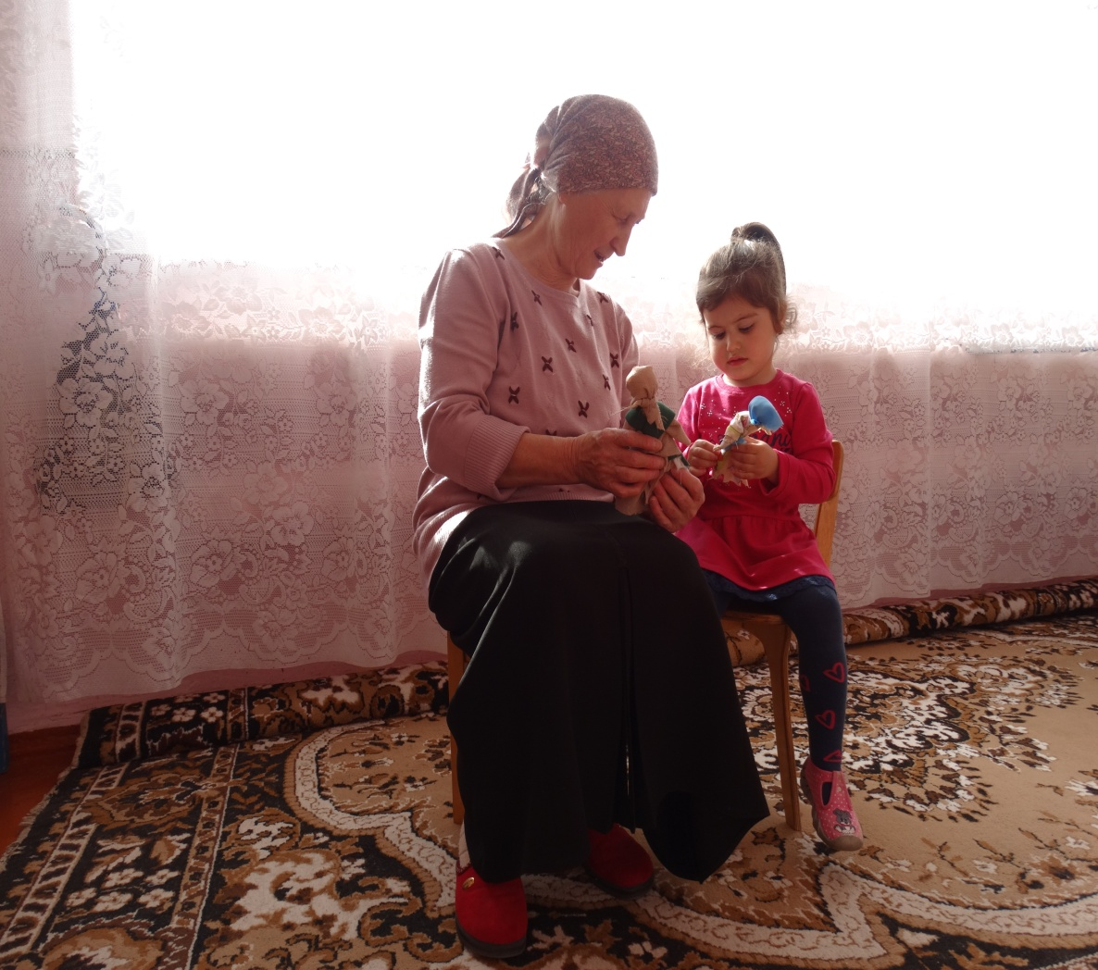
Важную роль в обучении второму языку детей дошкольного возраста играет организация языковой работы не только в условиях дошкольных образовательных учреждений, но и в семье.

Slide 5
Методическая литература предоставлена кафедрой ЮНЕСКО под руководством Камболова Т.Т.
-А.Д.Ахполова, З.З.Бестаева, М.В.Маркина «Планирование непосредственной образовательной деятельности в дошкольном образовательном учреждении» для второй младшей группы. 2011г. издания.
-Н.Г.Осокина «Развитие художественных способностей» издание 2009г.
-В.Ю.Шашлова «Алфамбылай дунеимæ зонгæ кæнын.»
-М.В. Маркина «Математикæйæ хуымæтæгæмбарынæдтæ хуымæтæгæмбарынæдтæ . . хуымæтæг æмбарынæдтæ раттыны мадзæлттæ». издание 2009г.
-Дзадзаты Р.М. «Ирон ныхасы растыл куыст» издание 2009г.
-А.Дз.Ахполова, А.З.Цомаева «Дидактические игры» издание 2013г.
- Гугкаты Людмилæ «Музыкалон хъомылад» издание 2009г.
- А. М. Цакулова « Обучение осетинскому языку как второму»2 младшая группа
- З.З. Бестаева «Развитие русской речи» издание 2009г.
- Гульчеты – Дзадзаты Риммæ
«Ирон æвзаджы программæ рæвдауæндæттæн (3−7-аздзыдтæн)
(ирон æвзаг йæ мадæлон кæмæн у, уыцы 3−7-аздзыд сывæллæттæн)
- Календарно- тематический план воспитательно – образовательной работы
в первой младшей группе дошкольного образовательного учреждения

Slide 6
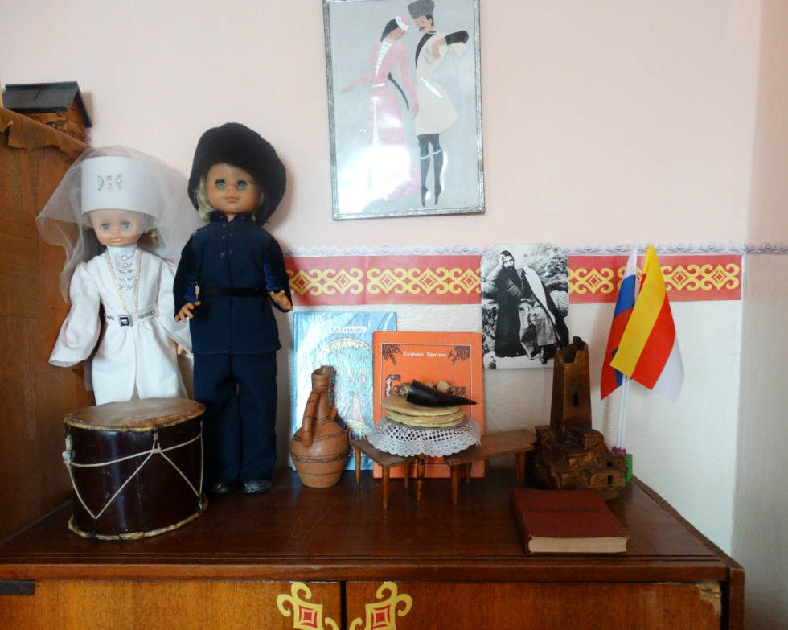
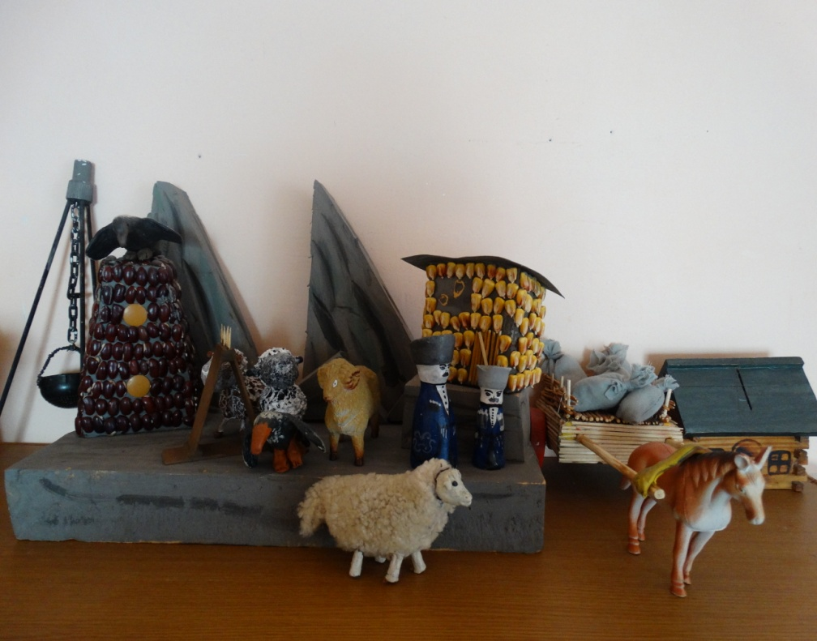
Создание предметно-развивающей среды

Slide 7
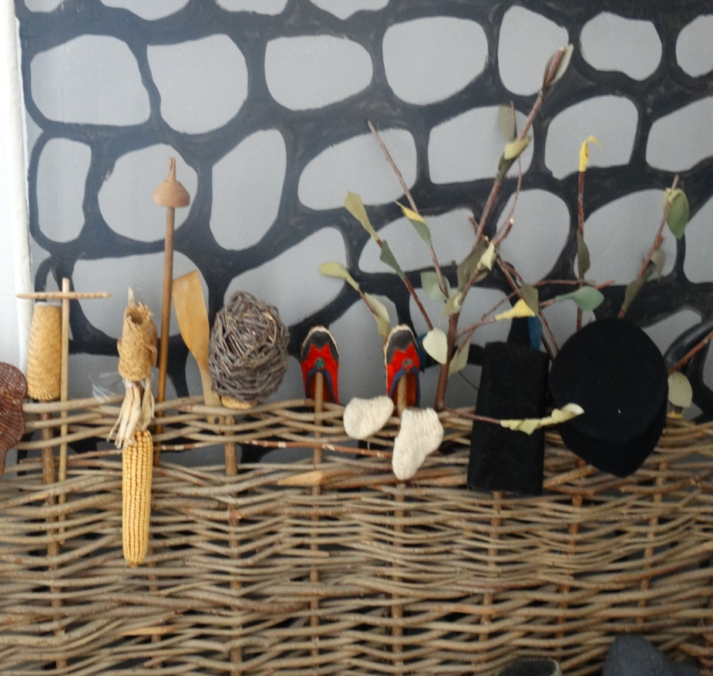
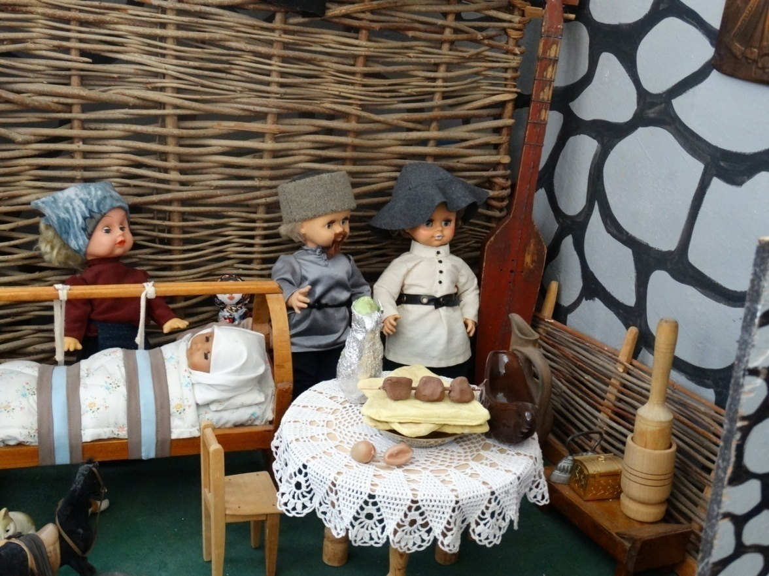

Slide 8
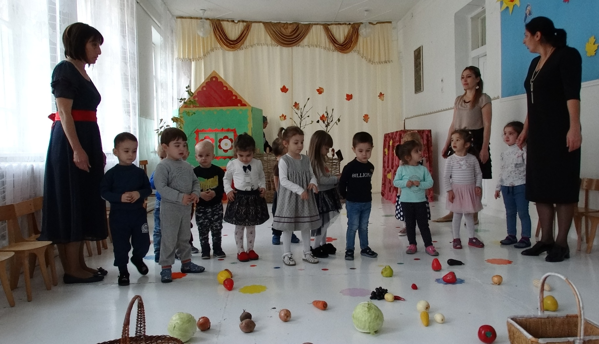

Slide 9
